Slide 1



















Perlakuan Akuntansi atas Penjualan Saham Tambahan oleh Perusahaan Anak dalam Laporan Keuangan Konsolidasi
Dwi Septiani, S.E., M.M., M.Ak.

Slide 2




materi
Didalam neraca (konsolidasi) saham yang ditarik dari peredaran dianggap sebagai modal saham yang dilunasi, sehingga sebesar harga perolehannya harus dikurangkan dari saldo hak-hak para pemegang saham. Pengurangan dari saldo hak-hak para pemegang saham harus memperhatikan harga(kurs) pada saat mula-mula saham itu dikeluarka
Transaksi-transaksi saham yang ditarik dari peredaran (treasury stock) pada perusahaan anak. Saham-saham yang ditarik dari peredaran biasanya dicatat sesuai dengan harga perolehannya (harga belinya). Apabila perusahaan induk membeli sebagian besar saham-saham perusahaan anak, dan ada sebagian saham perusahaan anak yang ditarik dari peredaran, maka hak pemilikan perusahaan induk dihitung berdasar atas jumlah saham yang
beredar.

Slide 3






Yang ditahan seakan-akan sebagai deviden likuidasi sebaliknya apabila harga pelunasan dibawah nilai nominal (nilai yang ditetapkan) dan agio sahamnya, maka diperlukan untuk menghapuskan seluruh jumlah agio saham dan memindahkan sebesar selisihnya pada
rekening (elemen) hak hak para pemegang saham yang lain sebagai modal yang disetor berasal dari pelunasan kembali modal saham.
Apabila penarikan kembali modal saham yang beredar dianggap sebagai pelunasan, maka selisih lebih harga pelunasan diatas nilai nominal (nilai yang ditetapkan) dan
agio saham harus dikurangkan dari saldo laba.

Slide 4





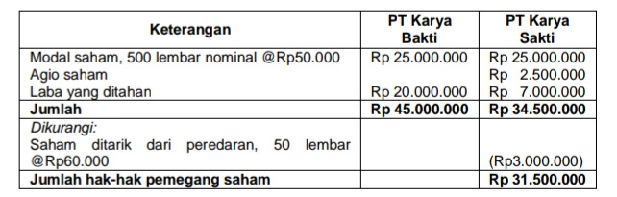


PT Karya bakti membeli 400 lembar saham-saham PT Karya sakti, pada tanggal 1 Januari 2011 dengan harga @Rp75.000 per lembar. Berikut ini posisi hak-hak para pemegang saham dari kedua perusahaan tersebut pada tanggal 1 Januari 2011 sebagai berikut:
contoh soal

Slide 5



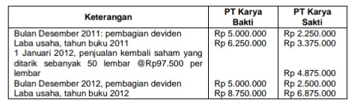


Beberapa perubahan yang telah terjadi terhadap hak-hak
para pemegang saham selama dua tahun berturut-turut dari
kedua perusahaan tersebut adalah sebagai berikut:

Slide 6

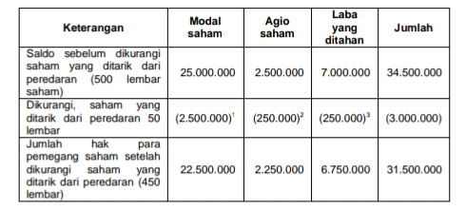
Apabila setelah terjadi transaksi pembelian 400 lembar saham-saham PT karya sakti pada tanggal 1 Januari 2011, disusun neraca konsolidasi, maka harus ditentukan terlebih dahulu komposisi hak-hak para pemegang saham PT Karya Sakti tersebut dengan cara mengurangkan harga perolehan saham yang ditarik dari peredaran itu dari masing-masing elemen hak-hak pemegang saham sebagai berikut:

Slide 7





Terhadap hak-hak pemilikan perusahaan induk di dalam neraca yang dikonsolidasi dilakukan dengan jurnal sebagai
berikut:
Modal saham PT Karya Sakti Rp 20.000.000
Agio saham Rp 2.000.000
Laba yg ditahan Rp 6.000.000
Selisih lebih harga perolehan
diatas nilai buku saham Rp 2.000.000
Investasi saham-saham, PT Karya Sakti
Rp 30.000.000
Adapun bentuk daftar lajur penyusunan neraca konsolidasi
pada tanggal 1 Januari 2011 adalah sebagai berikut:

Slide 8
